Slide 1

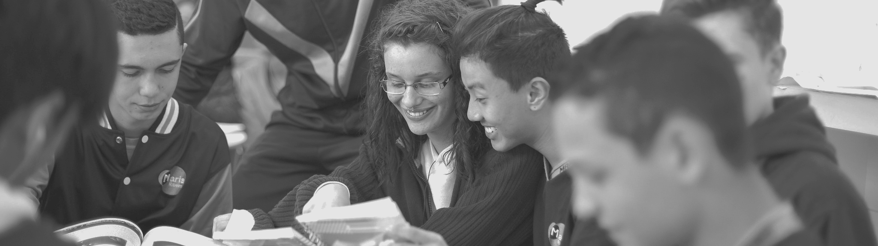
Atribuição Inicial - 2022
Manifestação de Interesse

Slide 2
Professor

Slide 3
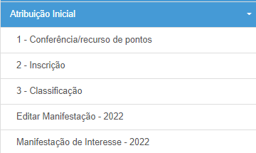
MANIFESTAÇÃO DE INTERESSE
Após acessar o módulo Atribuição Inicial clique no submenu Manifestação de Interesse - 2022

Slide 4
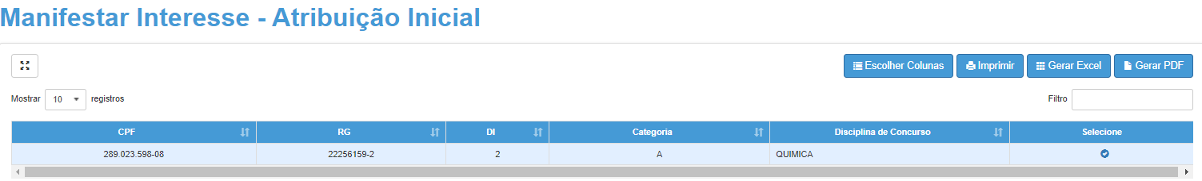
MANIFESTAÇÃO DE INTERESSE
No grid serão apresentadas as informações do docente, para realizar a manifestação clique no botão

Slide 5
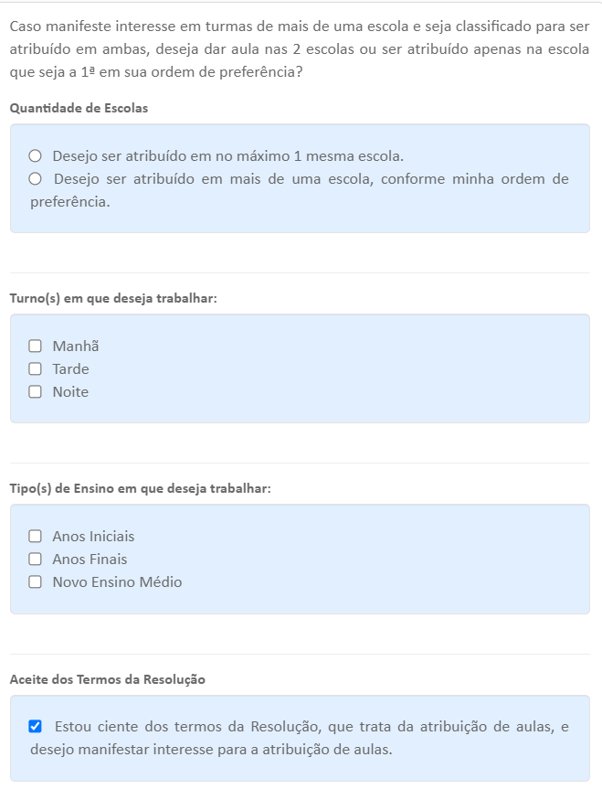
MANIFESTAÇÃO DE INTERESSE
Será necessário responder às questões do pop-up apresentado e dar Aceite nos Termos da Resolução.

Slide 6
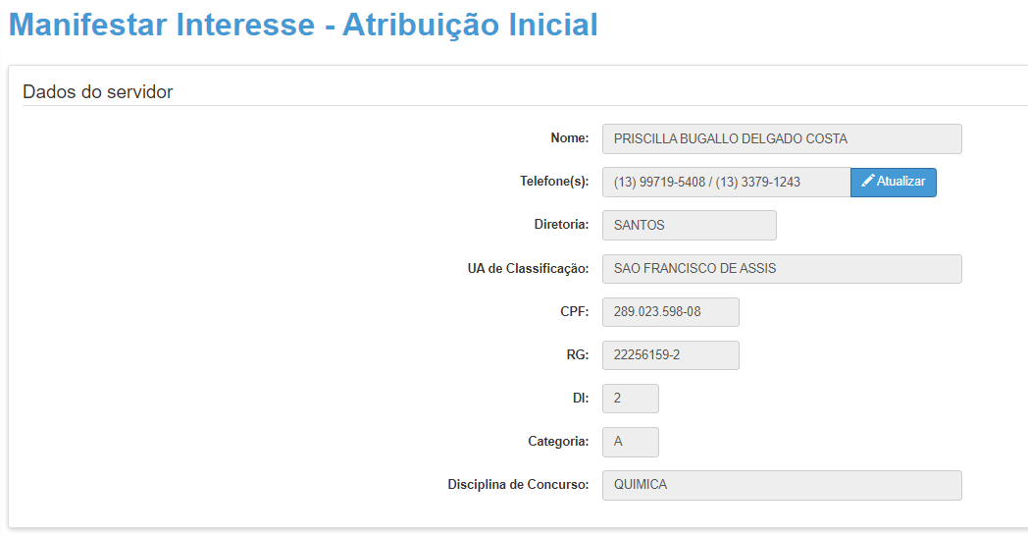
MANIFESTAÇÃO DE INTERESSE
Serão apresentados os dados do professor, somente o telefone pode ser alterado.

Slide 7
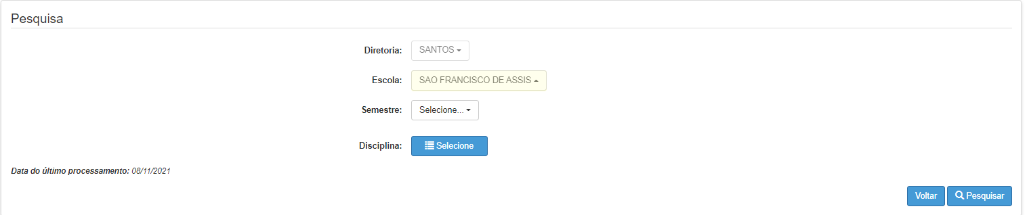
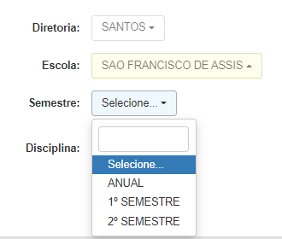
MANIFESTAÇÃO DE INTERESSE
Selecione o semestre e clique em Pesquisar.

Slide 8
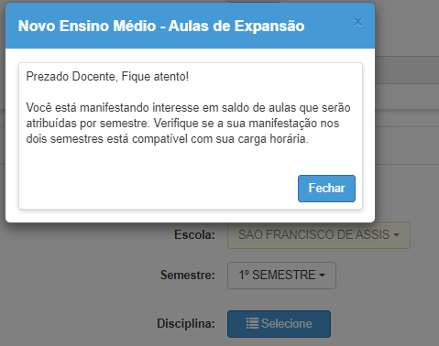
MANIFESTAÇÃO DE INTERESSE
Ao selecionar um dos semestres será apresentado uma mensagem de alerta com as orientações sobre essa atribuição.

Slide 9
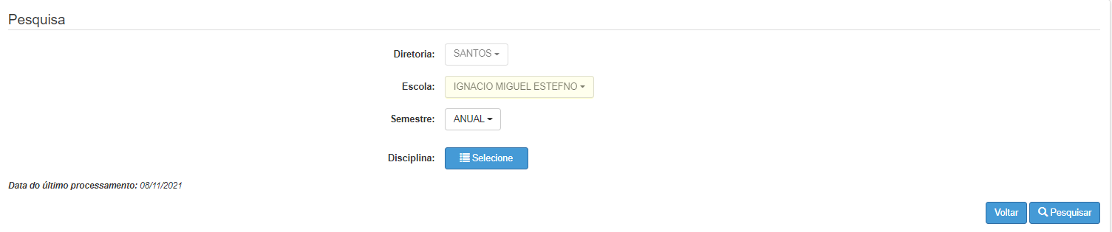
MANIFESTAÇÃO DE INTERESSE
Selecione a opção desejada e clique em Pesquisar.

Slide 10
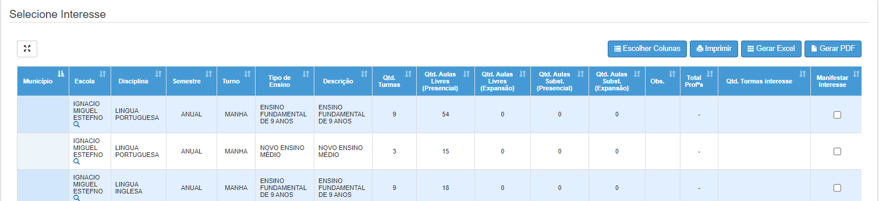

MANIFESTAÇÃO DE INTERESSE
No grid é apresentado as opções para manifestação de interesse.
Selecione todas as opções desejadas e ao final clique em Confirmar.

Slide 11
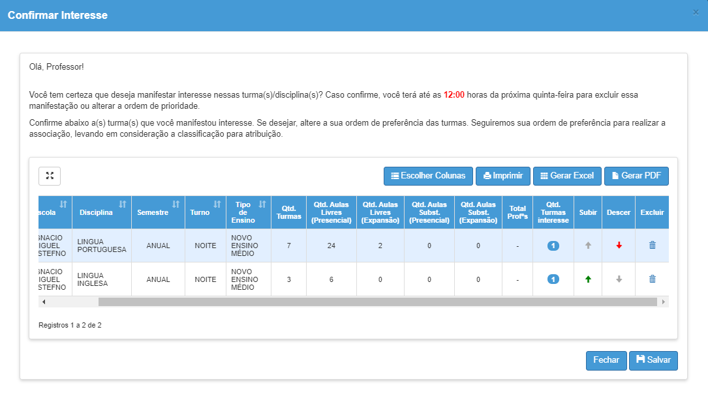

MANIFESTAÇÃO DE INTERESSE
É possível escolher a ordem de prioridade das manifestações utilizando as setas subir e descer. Após esse procedimento basta clicar em “Salvar”.

Slide 12
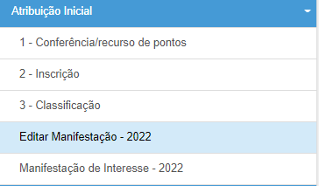
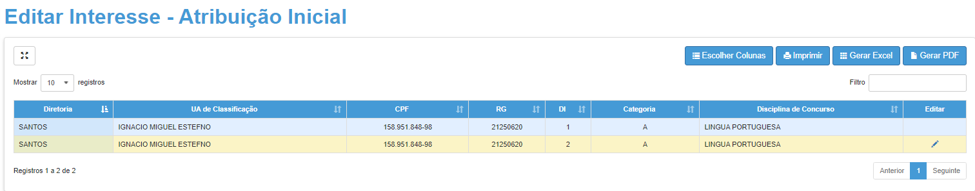
MANIFESTAÇÃO DE INTERESSE
Editar manifestação
É possível editar as escolhas através do submenu Editar Manifestação - 2022
Para editar basta clicar no ícone

Slide 13
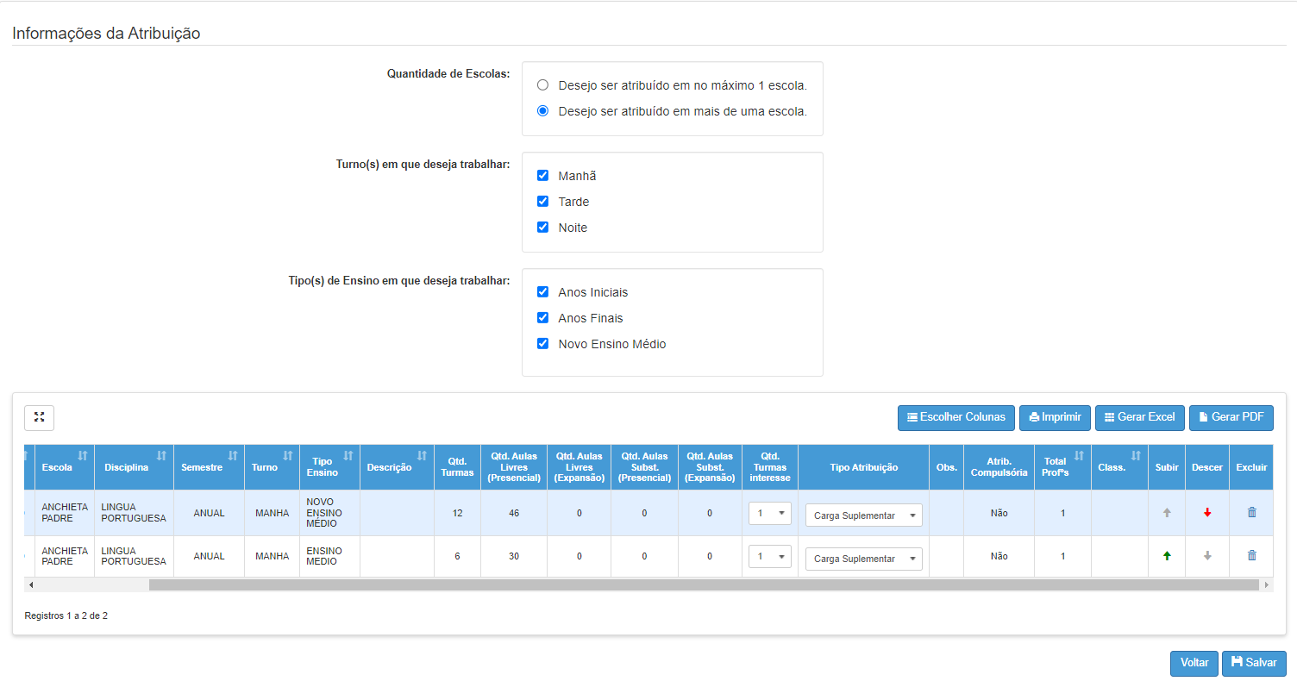
MANIFESTAÇÃO DE INTERESSE
Editar manifestação
É possível editar todas as informações em destaque, após as mudanças basta clicar em salvar.

Slide 14
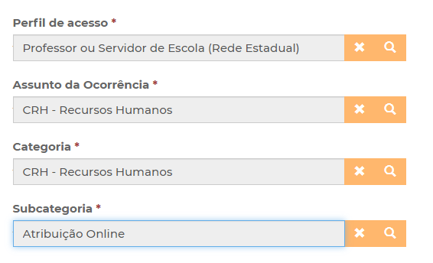
Em casos de dúvidas ou problemas, sugerimos que registre uma ocorrência no nosso Portal de Atendimento, através do link https://atendimento.educacao.sp.gov.br

